Slide 1

EDA软件设计II实验二
--Hu调度算法实验

Slide 2

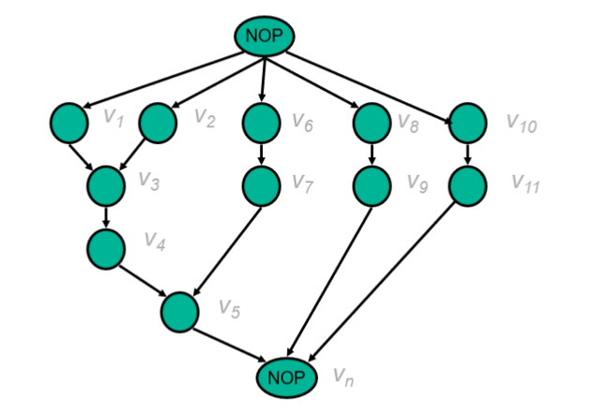
实验原理
Hu调度算法适用于对资源限制有明确要求的调度场景，其应用对象为所有操作均使用同一种资源的电路。该算法的核心思想是，依据当前节点与终止节点之间的时间距离，对当前节点进行编号，编号结果将直接决定节点获取资源的先后顺序。

Slide 3
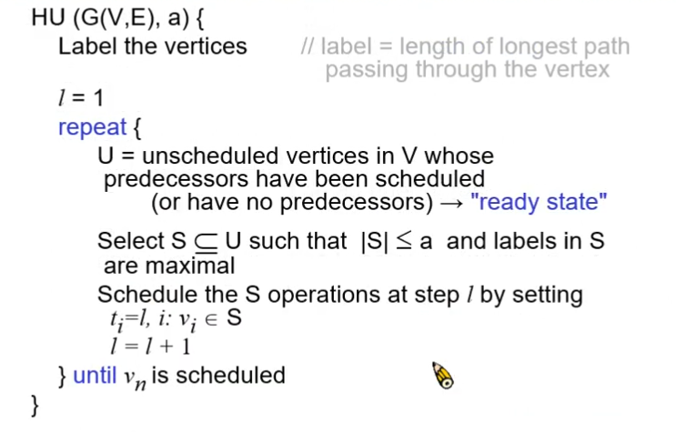
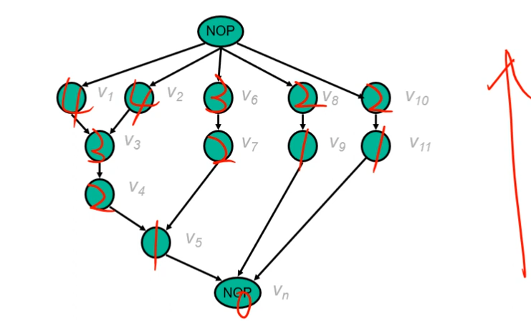
实验原理

Slide 4
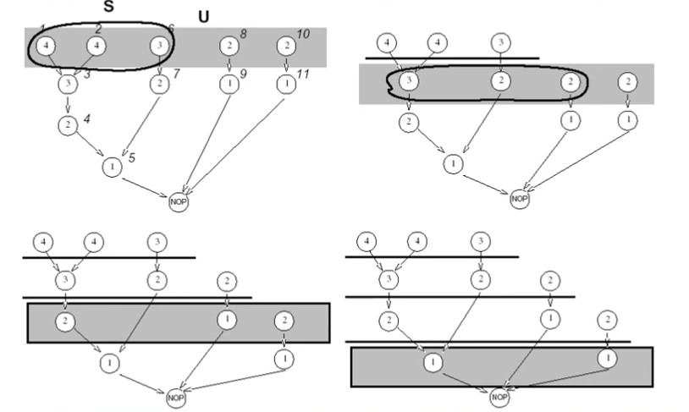
实验原理
资源限制：a=3

Slide 5
实验内容
１、假设电路中某种运算需要消耗的周期数为1，编程实现针对这种运算的Hu调度算法。要求程序对三个不同的blif文件进行解析，都能得到正确的输出。
2、（选做）假设有以下周期数消耗约定，编程实现针对其中一种运算的Hu调度算法。要求程序对三个不同的blif文件进行解析，都能得到正确的输出。
与门cycle数 | 或门cycle数
2 | 3

Slide 6
实验报告
1、参考信软学院实验报告模板撰写
2、提交至实验报告管理系统ostec.uestc.edu.cn

Slide 7


